Slide 1
令和元年度 第２回情報教育研究会総会
活用研究部

Slide 2
１ はじめに
２０２０年度 新学習指導要領 生きる力の具体化
○ 何を学ぶか
○ どのように学ぶか（主体的・対話的で深い学び）
○ 何ができるようになるのか（資質・能力）
外国語教育の教科化、プログラミング教育の導入

Slide 3
２０１８年１１月 新時代の学びを支える先端技術のフル活用に向けて
（文部科学大臣発表）
○ 遠隔教育の推進による先進的な教育の実現
○ 先端技術の導入による教師の授業支援
○ 先端技術の活用のための環境整備
学校のICT環境の整備促進が重要

Slide 4
２ 全国のICT活用についての考察
２０１８年度
「NHK小学校教師のメディア利用と意識に関する調査」
（NHK放送文化研究所）から

Slide 5
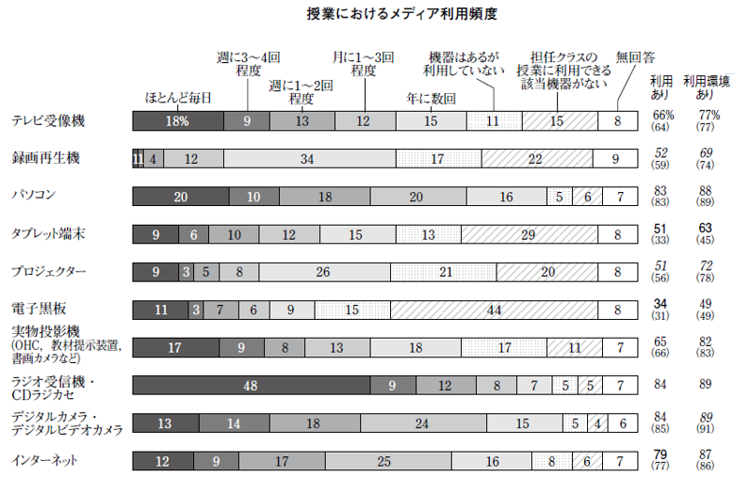
授業におけるパソコン、タブレット端末の利用が広まっている
利用が容易な実物投影機もよく使われている

Slide 6
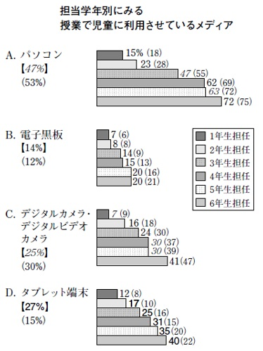
低学年は、パソコン・タブレット端末の利用が少ない

Slide 7
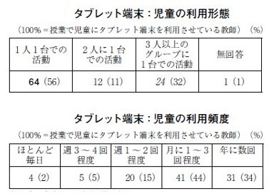
２人以上に１台での活動は少ない

Slide 8
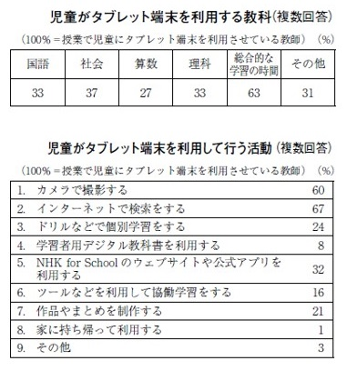
NHK for schoolの利用が多い

Slide 9
学習者用デジタル教科書
○１人１人の児童が手にする通常の紙の教科書と
同一の内容をデジタル化したもの
○拡大表示や書き込み、学習データの保存、
音声による読み上げなどの機能
○動画、音声やアニメーション、自己学習用のドリルなどの
デジタルコンテンツと一体的に活用
○視覚障害や発達障害などのため、紙の教科書での
学習が困難な児童も
○２０１９年４月１日より、紙の教科書に代えて使用可能

Slide 10
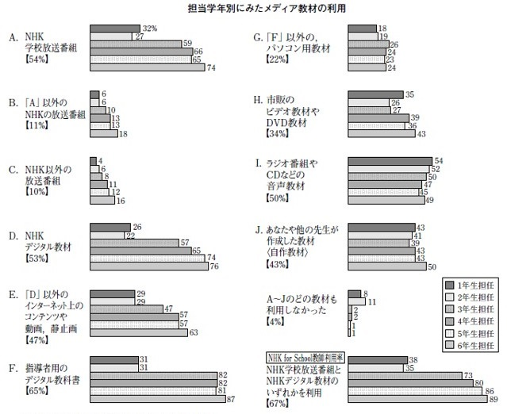
NHK for schoolの利用が多い

Slide 11
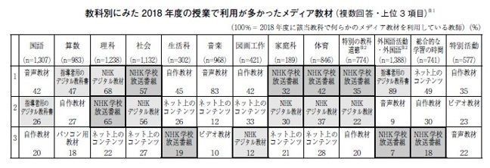
各教科で幅広くNHK for schoolが利用されている

Slide 12
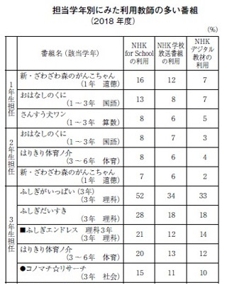
担当学年別にみた利用教師の多いNHK for schoolの番組

Slide 13
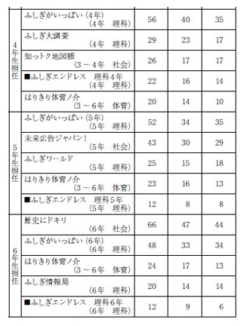

Slide 14
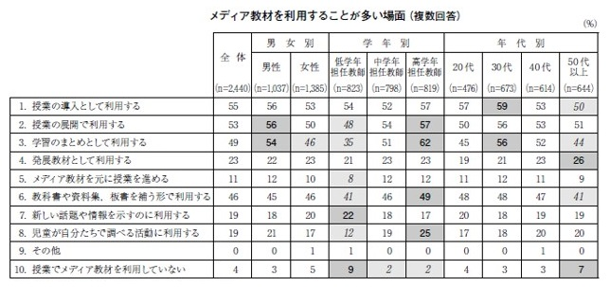
メディア教材は様々な場面で利用されている

Slide 15
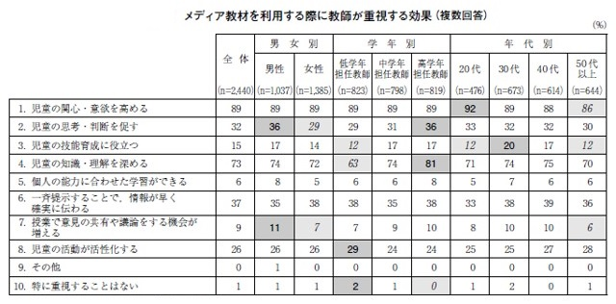
メディア教材は関心・意欲を高める、知識・理解を深めるなどの効果が期待される

Slide 16
今後は、
○低学年のICT活用の実践事例を増やしたい。
○２人以上でタブレット端末を利用する実践事例を増やしたい。
○NHK for schoolを利活用した実践事例を増やしたい。

Slide 17
３ 実践事例
（１）１年 国語 なにがかくれているのでしょう
（２）２年 学活 小まつりを成功させよう 「おり紙の森」
（３）３年 社会 地図上を目的地まで進もう
（４）４年 算数 小数
（５）５年 理科 植物の実や種子のでき方
（６）６年 図工 ポスターをかこう

Slide 18
（１）１年 国語 なにがかくれているのでしょう
①課題把握の際に、実物投影機で写真を示す。
③拡大した写真を写す。
写真と文章を結びつけて読み取らせることができた。
②気付いたことに赤で印をつけ、全員で共有する。

Slide 19
（２）２年 学活 小まつりを成功させよう 「おり紙の森」
①小まつりで、他の学年・学級の児童がお客さんとして折り紙を楽しみに訪れる。そこで児童が実物投影機で折り紙を折って教える。
◎拡大・縮小も児童が操作する。
児童の意欲が高まった。教える児童と教わる児童のコミュニケーションを図ることができた。

Slide 20
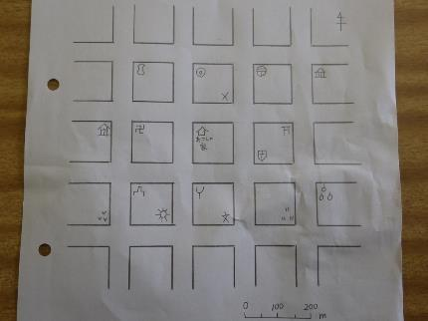
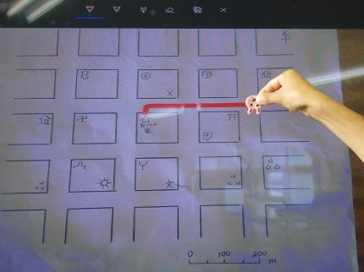
（３）３年 社会 地図上を目的地まで進もう
①地図をタブレット端末のカメラで撮影する。１回目は教師が問題を読み上げ、児童のみが解く。
②２回目は教師が問題を読みながら、描画ツールで道筋を書き込んだり、駒を動かしたりする。
児童が自分でどこでつまずいたのかが分かり、理解を深めることができた。

Slide 21
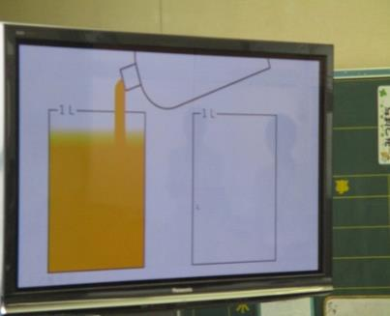
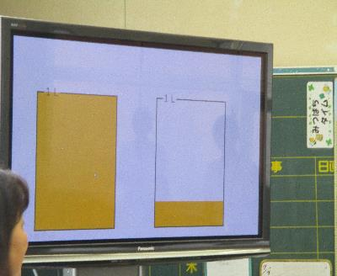
（４）４年 算数 小数
①問題場面を動画によって把握させる。
②既習の小数第一位を使って表すことを思い出させる。
児童が、課題を明確に捉えることができた。
Notes:
４年生の小数の学習です。導入時、実物をよく使うことがあるのですが、今回はパワーポイントでつくったアニメーションを使って問題場面をつかませました。水面や目盛りがはっきりしているせいか、児童は本時の目的をしっかりとつかむことができたように思います。

Slide 22
（４）４年 算数 小数
１Ｌ
１Ｌ
◯アニメーションの効果で、問題場面を捉えることができた。
●問題場面を平面的に捉えてしまい、長さとして考えてしまうなど、量感がつかめない児童がいた。
◯表面張力などの誤差がなく、問題に集中することができた。
Notes:
★このように、ジュースを注ぐアニメーションを見せることで、多くの児童引き付けることができたように思います。★確かに実際に注いだほうが、場面をよりよくとらえることができると思います。しかし、過去の経験では、操作の過程で誤差が生じたり、表面張力で読み取りにくかったりしました。また、ビン残った液体を気にするなど、問題に集中できない児童もおりました。今回の取り組みは、実際に見せることよりも、学習に集中させることに効果があったように思います。★課題としては、平面の図を使って学習活動を進めたため、かさを求める問題であったのに、長さを求める意識で解決にあたっていた児童がいたことです。量感をどうこの授業で育てるかが課題として残りました。
今回の活用を通して、ICT機器は使わなければならないから使う、あったらよいが、なくても困らないもの、といった意識が確かに存在した私にとって、ICT機器の使用の優位性を改めて認識する機会となりました。教材研究をしっかりと行い、各教科の各単元のねらいを達成するためにどう機器を活用するかが大切と思いました。

Slide 23
（５）５年 理科 植物の実や種子のでき方
①双眼実体顕微鏡をテレビにつなぐ。
③二つ並べて提示し、違いに気が付くようにする。
②アサガオのつぼみのときのめしべの先をテレビ画面で映す。開いている花のめしべの先も映す。
開いている時のめしべには花粉がついていることを理解させることができた。

Slide 24
（６）６年 図工 ポスターをかこう
①参考作品をパソコンで提示し、構想を考える。
③作品修正の様子をその場でデジカメに記録し、テレビで提示する。
②例示を見ながら背景から塗るよさを考える。
作品例や制作の方法、修正法などを示し、活動のイメージをもたせられた。

Slide 25
今後もICTを利活用し、
児童の興味・関心を高めたり、理解を深めたりして、
よりよい授業を目指しましょう。

